Slide 1
UDL-spel
Stap voor even in de schoenen van de student met ondersteuningsvraag
Hannelore Veltman, Ellen van Veen, Shane Pattipeilohy

Slide 2
Expertisecentrum Inclusief Onderwijs (ECIO)
ondersteunt universiteiten, hogescholen en mbo-instellingen
zodat studenten met een extra ondersteuningsvraag de opleiding van hun keuze kunnen doorlopen en afronden
daarmee hebben zij meer kans om door te stromen naar een positie op de arbeidsmarkt die bij hen past.

Slide 3
Universal Design for Learning: Diversiteit als uitgangspunt

Slide 4
UDL-spel
“In order for someone to be really effective, they must walk in another person’s shoes, even if it’s for a few minutes. Those few minutes will leave a lasting impression on one’s mind.” – Student met een ondersteuningsvraag
Ervaar welke belemmeringen studenten met een ondersteuningsvraag tijdens hun studie kunnen tegenkomen en wat voor hen ondersteunend kan zijn.

Slide 5
Hoe werkt het spel?

Slide 6
Rollen verdelen
1 spelleider
4 studenten+: Nadia, Joris, Max en Noah
4 groepen publiek gekoppeld aan een student+

Slide 7
Leer jouw student+ kennen
De vier studenten+ vertellen over zichzelf aan hun groepje (2 min)
Als je klaar bent, neem je als student+ plaats achter de streep
Het publiek stelt zich op aan de achterkant van hun student+

Slide 8
Spelverloop
De vier studenten starten met hun studie
De spelleider legt een situatie voor
De studenten+ verwoorden wat de situatie met hen doet
Het publiek bespreekt of het een bevorderende of belemmerende situatie is voor hun student en hoe groot het effect is
De studenten+ gaan 0, 1 of 2 stappen vooruit of achteruit
Volgende situatie
…

Slide 9
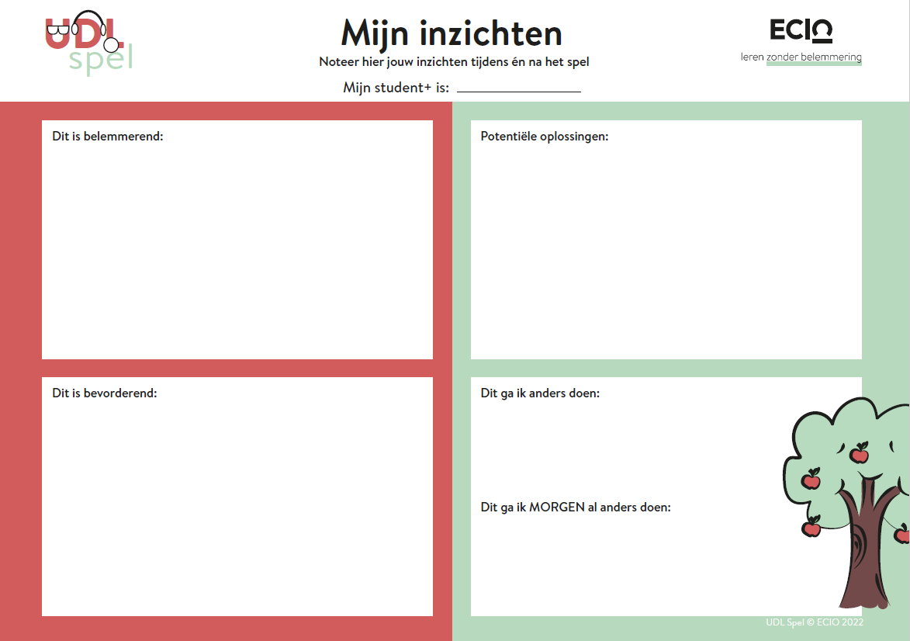
Inzichtenformulier
Welke praktische inzichten doe jij op tijdens het spel?
Schrijf het op

Slide 10
Let’s play

Slide 11
1.
Op vrijdagmiddag ontvang je het rooster van de nieuwe periode die maandag start.
Is dit bevorderend of belemmerend voor je studievoortgang?
^{U}s^{D}p^{L}el
Notes:
X
2 min overleggen

Slide 12
1.
Op vrijdagmiddag ontvang je het rooster van de nieuwe periode die maandag start.
Denk aan:
Extra inspanning student
Tijdige beschikbaarheid informatie
UDL Spel © ECIO 2022

Slide 13
1.
Je mentor stelt voor om met studiegenoten wat te drinken in het gezellige, drukke studentencafé.
Is dit bevorderend of belemmerend voor je studievoortgang?
^{U}s^{D}p^{L}el
Notes:
X

Slide 14
1.
Je mentor stelt voor om met studiegenoten wat te drinken in het gezellige, drukke studentencafé.
Denk aan:
Binding medestudenten
Fysieke toegankelijkheid gebouw
UDL Spel © ECIO 2022

Slide 15
2.
Je komt erachter dat het boek dat je moet lezen voor een vak ook als open source e-book is te vinden.
Is dit bevorderend of belemmerend voor je studievoortgang?
^{U}s^{D}p^{L}el
Notes:
x

Slide 16
2.
Je komt erachter dat het boek dat je moet lezen voor een vak ook als open source e-book is te vinden.
Denk aan:
Toegankelijkheid lesmateriaal Extra inspanning voor student
UDL Spel © ECIO 2022

Slide 17
3.
Je moet een presentatie geven en mag alleen Powerpoint gebruiken als ondersteunend middel.
Is dit bevorderend of belemmerend voor je studievoortgang?
^{U}s^{D}p^{L}el

Slide 18
3.
Je moet een presentatie geven en mag alleen Powerpoint gebruiken als ondersteunend middel.
Denk aan:
Digitale toegankelijkheid Keuzevrijheid
UDL Spel © ECIO 2022

Slide 19
3.
Je docent toont grafieken en figuren in de les en voegt hier een mondelinge beschrijving aan toe.
Is dit bevorderend of belemmerend voor je studievoortgang?
^{U}s^{D}p^{L}el
Notes:
x

Slide 20
3.
Je docent toont grafieken en figuren in de les en voegt hier een mondelinge beschrijving aan toe.
Denk aan:
Verschillende manieren van informatie delen
UDL Spel © ECIO 2022

Slide 21
Korte reflectie
Vul het inzichtenformulier in
Evt. wissel van rol

Slide 22
4.
Je wordt voor een vak beoordeeld op participatie. Hiervoor kijkt de docent naar je activiteit in de les en je participatie op een online discussieforum.
Is dit bevorderend of belemmerend voor je studievoortgang?
^{U}s^{D}p^{L}el

Slide 23
4.
Je wordt voor een vak beoordeeld op participatie. Hiervoor kijkt de docent naar je activiteit in de les en je participatie op een online discussieforum.
Denk aan:
Betrokkenheid student Keuzevrijheid Verschillende werkvormen
UDL Spel © ECIO 2022

Slide 24
Einde van het spel
Waar staat jouw student+?
Hoe voelt de student+ zich bij dit eindpunt?
Wat leert dit jou over studeren met een ondersteuningsvraag?

Slide 25
Gefeliciteerd!
Met het behalen van het UDL-spel certificaat

Slide 27
Hoe vond je het UDL-spel?
Schrijf je feedback op
Of deel het mondeling met ons

Slide 28
Ellen van Veen
+31625104948
eveen@cinop.nl

